Slide 1
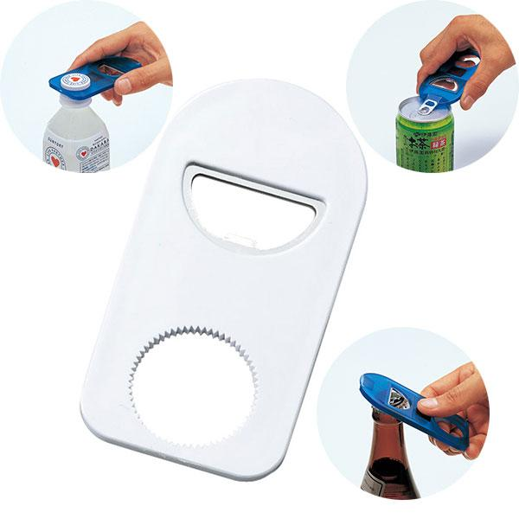
【提案書】
マルチオープナー
ペットボトルやプルトップを開ける、また栓抜きとしても使用できるマルチオープナーです。マグネット使用のため冷蔵庫などに貼り付けておくことも可能で、オリジナル名入れプリントも！
特徴
納期
納期スペース
仕様
素材 : ABS樹脂、スチール、マグネット
サイズ : W52 x D103 x H5 mm
重量 : 28g
付属品 : 本体x1 機能：栓抜き、ペットボトルオープナー、プルトップオープナーの３機能付オープナー
お見積
お見積りスペース

